Slide 1
Evidencia sobre el uso de probióticos en Pediatría
Dr. Guillermo Alvarez Calatayud. Hospital Gregorio Marañón. Madrid

Slide 2

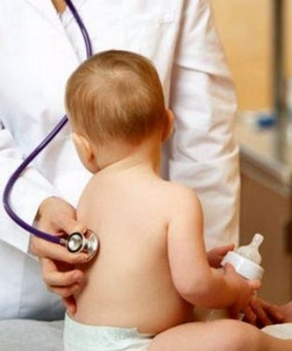


Caso clínico 1
Anamnesis: Niño de 22 meses que acude por un cuadro de 48 horas de evolución de fiebre, deposiciones acuosas sin productos patológicos en número de 7 al día y vómitos en número de 2-3 en las últimas 24 horas aunque actualmente con tolerancia oral.
Exploración: FC 100 lpm. TA 95/55mmHg. Temperatura 37.7ºC (axilar). Peso: 12.5 Kg. (mismo peso que hace una semana en control del niño sano). BEG, relleno capilar <2’’, pulsos periféricos palpables y simétricos, no gradiente térmico, mucosa oral seca. Ligera palidez cutánea, mucosas normocoloreadas. No aspecto séptico. Resto de exploración física por aparatos dentro de la normalidad.

Slide 3
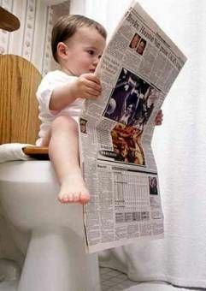
Pregunta 1
Ante la sospecha de GEA, ¿cuál sería su actitud?
Remitir al hospital para control analítico.
Remitir al hospital para rehidratación IV.
Remitir a su domicilio con SRO y dieta normal.
Remitir a su domicilio con líquidos y dieta astringente.

Slide 4
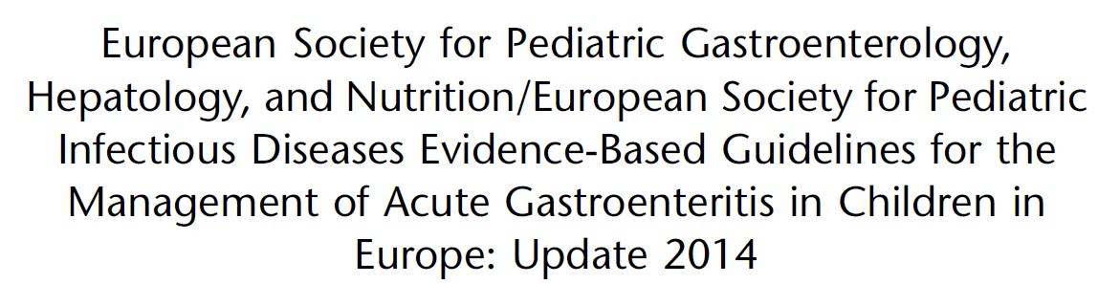
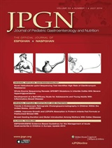
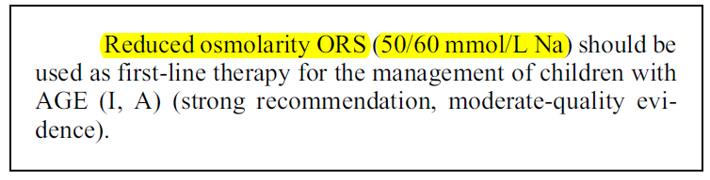
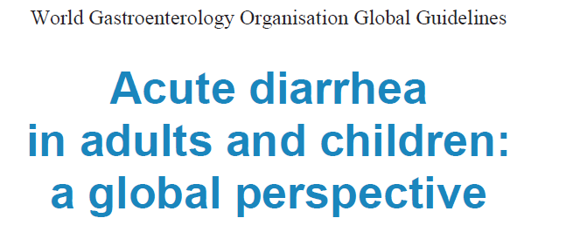


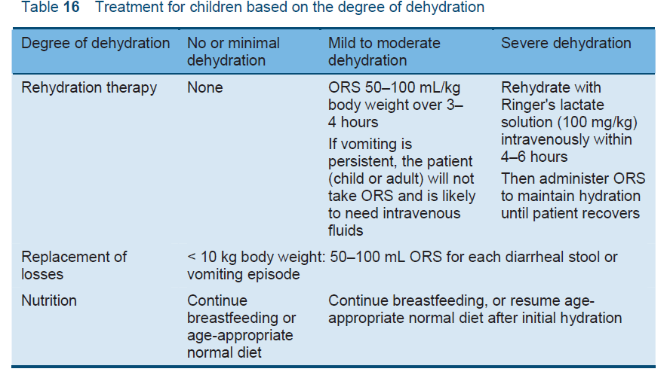
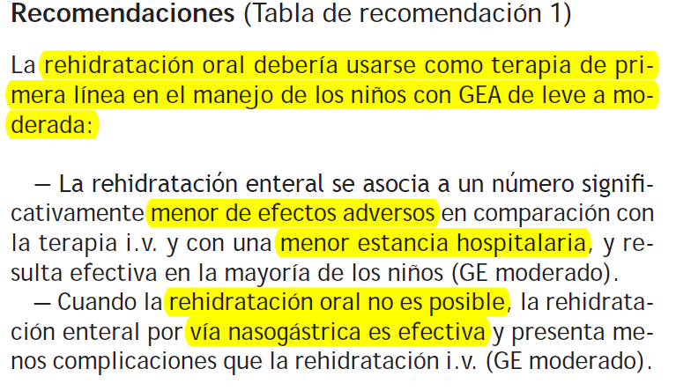
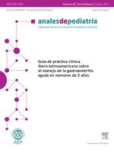
Guarino A et al. JPGN 2014
Farthing M et al. 2012
Gutierrez-Castellón P et al. An Pediatr 2014

Slide 5
Pregunta 2
¿Qué tratamientos farmacológicos se podría emplear?
No es aconsejable administrar ningún tratamiento.
Loperamida para disminuir el número de deposiciones y evitar el riesgo de deshidratación.
Antibióticos de forma empírica debido a que la mayoría de las GEA son bacterianas.
Probióticos/prebióticos.

Slide 6
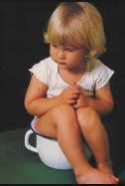
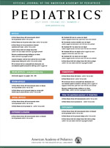

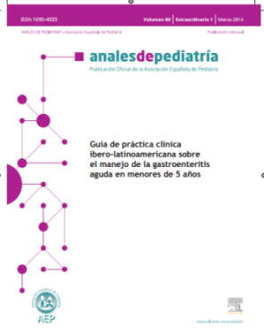
¿Son eficaces en la diarrea aguda?
> Eficaz en la viral (rotavirus) que enteroinvasiva.
< Eficacia en la prevención (vacuna) .
↓ Duración (1-2 días).
↓ Severidad:
Frecuencia de las deposiciones.
↓ nº ingresos y tiempo de hospitalización.
Empleo:
Precoz (antes de 48 horas).
Duración (> 5 días).
Dosis adecuada.
2009
2017
2014
2014

Slide 7
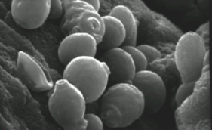
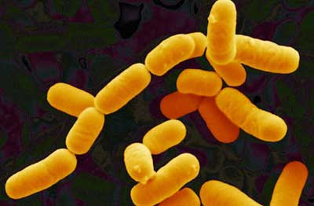
Pregunta 3
¿Qué cepas han mostrado más evidencia científica en el tratamiento de la diarrea aguda? Señalar la FALSA.
Saccharomyces boulardii CNCM I-745.
Lactobacillus GG.
Lactobacillus reuteri DSM 17938.
Todos los probióticos han demostrado eficacia para la GEA en la infancia.

Slide 8
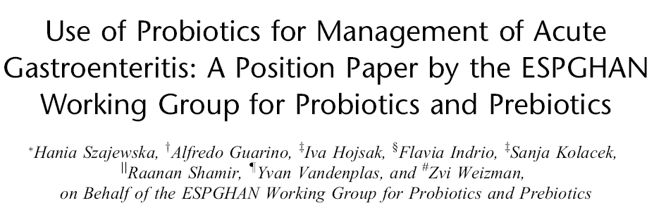
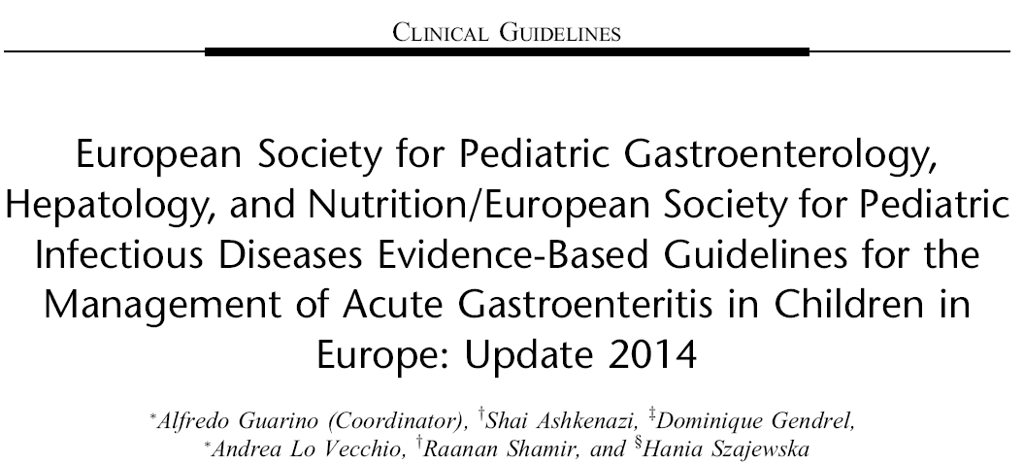
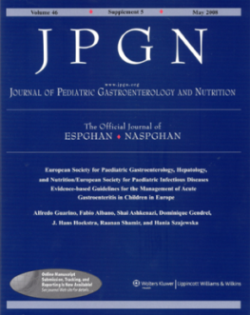
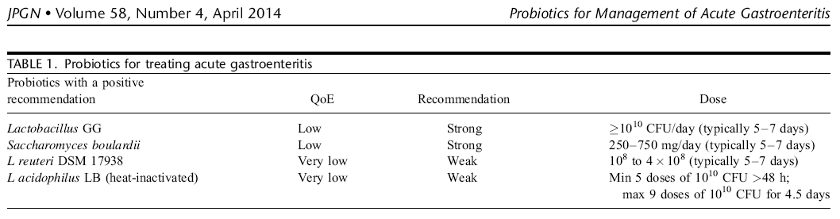
¿Qué cepas son las más eficientes en la diarrea?

Slide 9
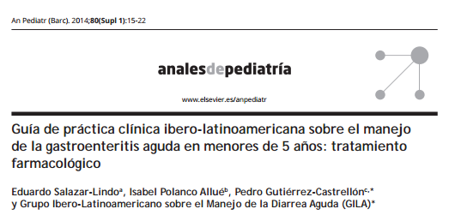
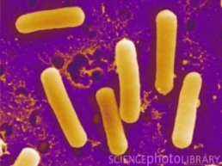
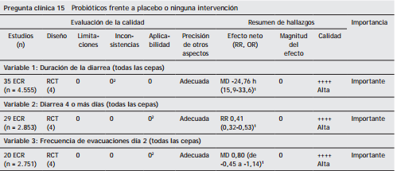
Lactobacillus GG
L. reuteri Protectis
S. boulardii

Slide 10

Indicaciones en pediatría de probióticos con nivel de evidencia 1 y 2
INDICACIÓN | CEPAS
Tratamiento diarrea infecciosa aguda | L. rhamnosus GG, S. boulardii (1) L. reuteri DSM 17938 (2)
Prevención diarrea nosocomial | L. rhamnosus GG (1) B. bifidum + S. thermophilus (2)
Prevención diarrea asociada a antibióticos | L. rhamnosus GG, S. boulardii (1)
Infecciones niños hospitalizados (DAA) | L. rhamnosus GG (1) L. reuteri DSM 17938, L. casei D-114001 y L. casei Shirota (2)
Dolor abdominal funcional | L. rhamnosus GG, L. reuteri DSM 17938
Cólico del lactante | L. reuteri DSM 17938
Prevención de enterocolitis necrotizante | Mezcla de lactobacilos y bifidobacterias L. reuteri DSM 17938 (2)
Terapia adyuvante erradicación Hp | L. casei D-114001, S. boulardii (2)
Inducción a la remisión CU | VSL#3 , E. coli Nissle 1917 (2)
Guía Práctica de la Organización Mundial de Gastroenterología: probióticos y prebióticos. Febrero 2017

Slide 11
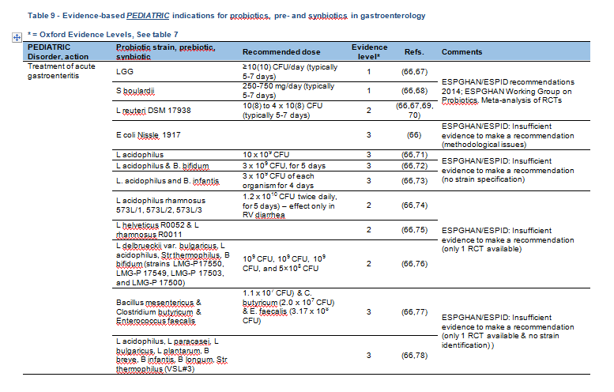
Treatment of acute gastroenteritis
World Gastroenterology Organisation Global Guidelines: probiotics and prebiotics. Febrery 2017
Evidence-based PEDIATRIC indications for probiotics

Slide 12
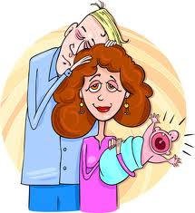
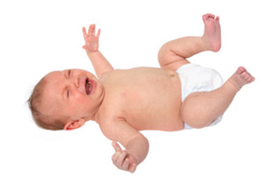
Caso clínico 2
Anamnesis: Lactante de 1 mes de vida que presenta episodios de 4 horas de duración de llanto de inicio brusco, por la tarde, no relacionado con el sueño ni con el hambre, cuatro veces por semana, desde hace 9 días.
No vómitos ni rechazo del alimento, 1 deposición y diuresis por toma. Lactancia materna exclusiva a demanda.
Exploración: Buena ganancia ponderal. Examen dentro de la normalidad.

Slide 13

Pregunta 4
¿Cuál es su impresión diagnóstica?
Alergia proteínas leche de vaca (APLV) no IgE mediada.
Enfermedad por reflujo gastroesofágico (ERGE).
Cólico del lactante.
Invaginación intestinal.

Slide 14
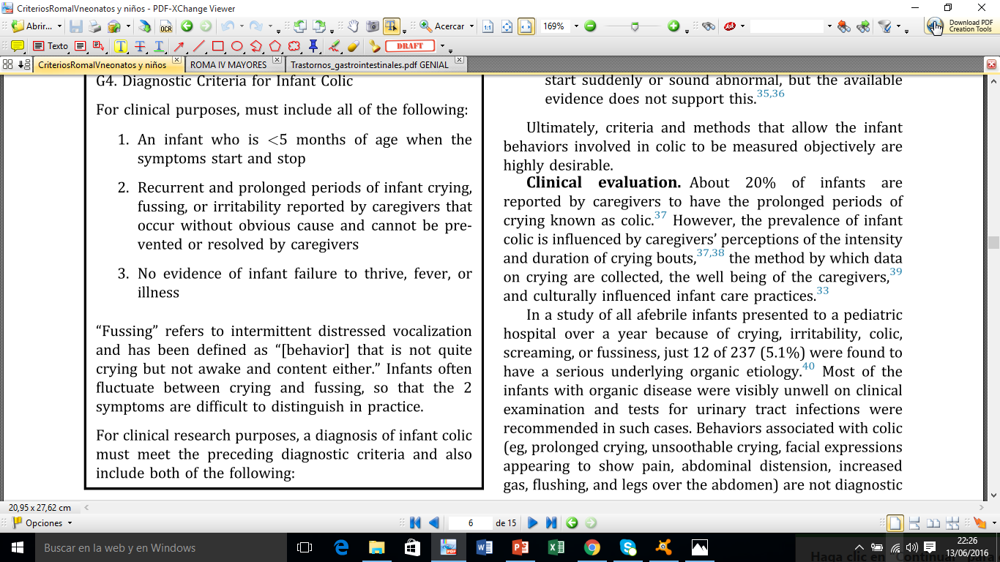

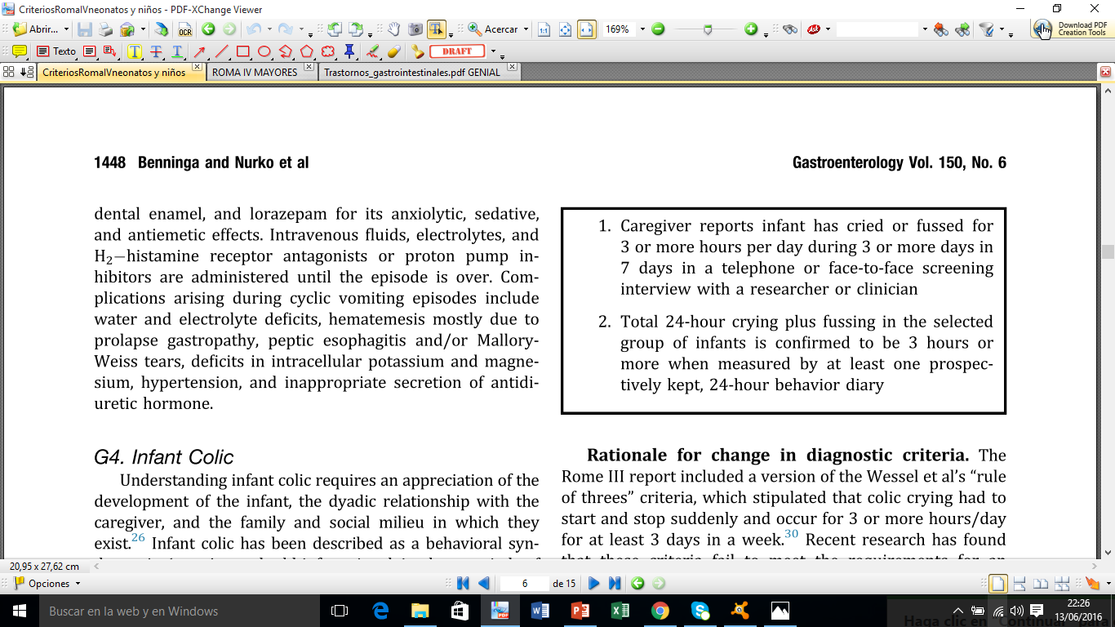
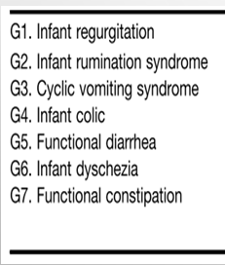
Criterios Roma IV
Benninga MA et al. Childhood Functional Gastrointestinal Disordres: Neonate/Toddler. Gastroenterology 2016;150:1443-55.

Slide 15
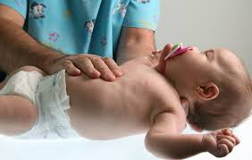
Pregunta 5
¿Qué tratamientos se han propuesto para el tratamiento del cólico?
Cambios en la alimentación del lactante con fórmulas hidrolizadas.
Farmacoterapia: sacarosa, simeticona, antiespasmolíticos, lactasa.
Probioticoterapia.
Todos los anteriores.

Slide 16
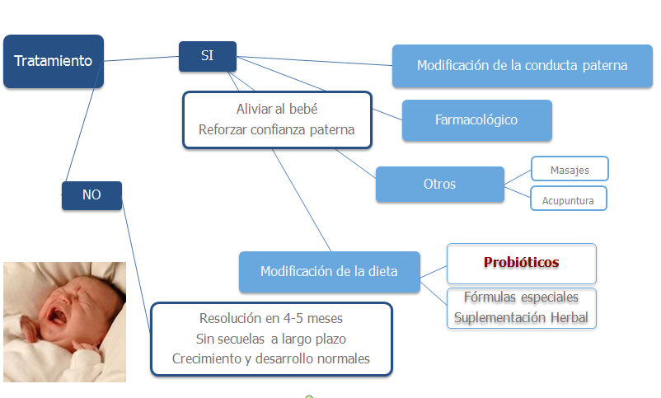
Tratar o no tratar
Calvo C. Boletin de Ped 2010; 50: 197-202

Slide 17
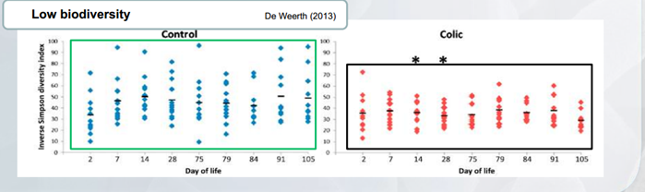
Weerth C. et al. Pediatrics 2013; DOI:10.1542/peds.2012-1449
Niños sin cólicos:
Niños con cólicos:
Microbiota más estable y diversa.
Niveles normales de lactobacilos y bifidobacterias.
Mayor presencia de grupos de bacterias no asociados con llanto: productoras de butirato (Butirivibrio, Eubacterium).
Microbiota menos estable y menos diversa.
Niveles menores de lactobacilos y bifidobacterias.
Llanto asociado al número de proteobacterias.

Slide 18
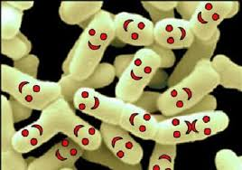
Pregunta 6
¿Qué cepa ha mostrado más evidencia científica en el tratamiento del cólico del lactante?
Saccharomyces boulardii.
Lactobacillus reuteri DSM 17938.
Streptococcus thermophilus.
Los mayores beneficios se observan con el empleo de prebióticos, no de probióticos.

Slide 19
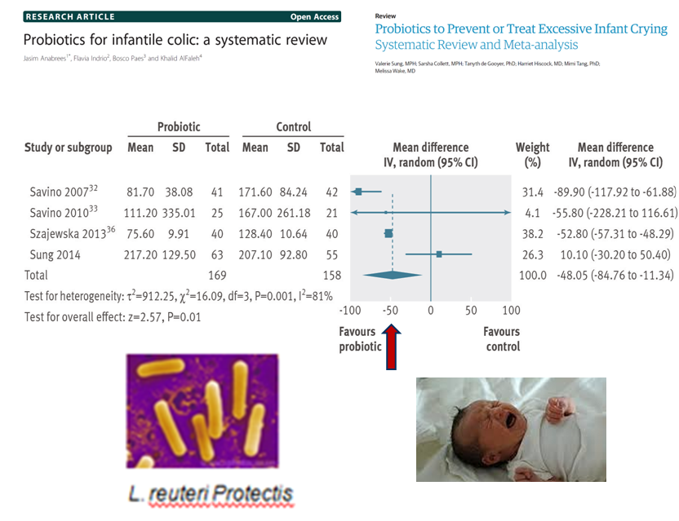

Slide 20
Indicaciones en pediatría de probióticos con nivel de evidencia 1 y 2
INDICACIÓN | CEPAS
Tratamiento diarrea infecciosa aguda | L. rhamnosus GG, S. boulardii (1) L. reuteri DSM 17938 (2)
Prevención diarrea nosocomial | L. rhamnosus GG (1) B. bifidum + S. thermophilus (2)
Prevención diarrea asociada a antibióticos | L. rhamnosus GG, S. boulardii (1)
Infecciones niños hospitalizados (DAA) | L. rhamnosus GG (1) L. reuteri DSM 17938, L. casei D-114001 y L. casei Shirota (2)
Dolor abdominal funcional | L. rhamnosus GG, L. reuteri DSM 17938
Cólico del lactante | L. reuteri DSM 17938
Prevención de enterocolitis necrotizante | Mezcla de lactobacilos y bifidobacterias L. reuteri DSM 17938 (2)
Terapia adyuvante erradicación Hp | L. casei D-114001, S. boulardii (2)
Inducción a la remisión CU | VSL#3 , E. coli Nissle 1917 (2)
Guía Práctica de la Organización Mundial de Gastroenterología: probióticos y prebióticos. Febrero 2017

Slide 21
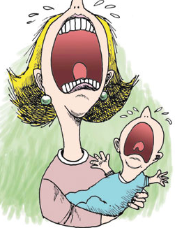
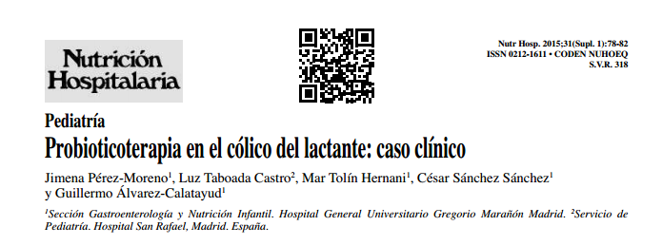
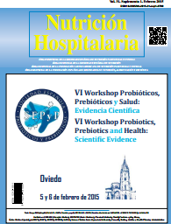
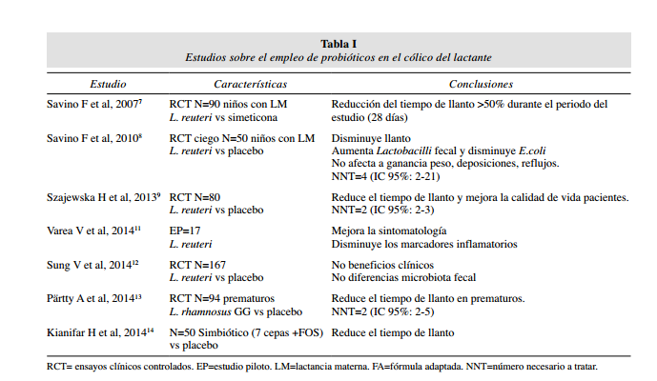
Santas J et al, 2015 RCT N= 20 B. longum + P. pentosaceus Reduce el tiempo y duración del episodio

Slide 22
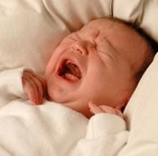
¿Son útiles en el cólico del lactante?
Szajewska et al. J. Pediatr. 2012

Slide 23
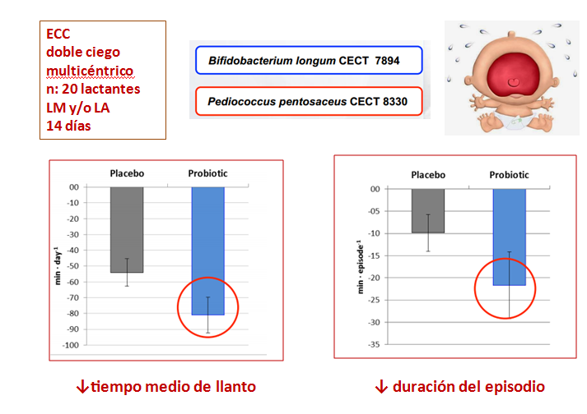
Santas J et al. Int J Pharm Bio Sci 2015; 6: 458-66.

Slide 24
Caso clínico 3
Anamnesis: Paciente de 16 años que refiere prurito vulvovaginal y presencia de flujo grumoso blanquecino como en “leche cortada”, no maloliente, de una semana de evolución.
No toma de antibióticos. Tendencia excesiva a la higiene.
Ha presentado 5 episodios similares en los últimos meses.
Se han instaurado medidas no farmacológicas, así como tratamiento antimicótico tópico e incluso sistémico, con alivio temporal de los síntomas pero con recurrencia frecuente de los mismos.
Exploración:
  Eritema y edema vulvovaginal.
  Presencia de secreción blanquecina escasa, espesa, no maloliente.

Slide 25
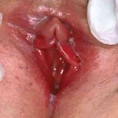
Pregunta 7
¿Cuál es su impresión diagnóstica?
Vaginosis bacteriana.
Vulvovaginitis candidiásica.
Vulvovaginitis por tricomonas.
Vulvovaginitis inespecífica.

Slide 26
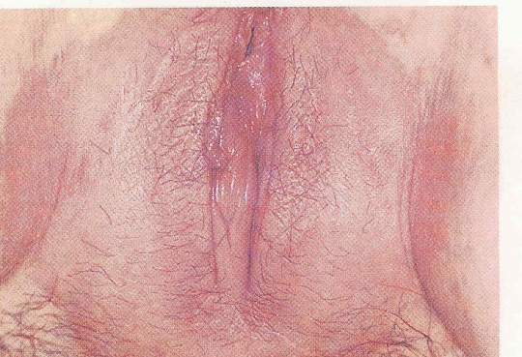

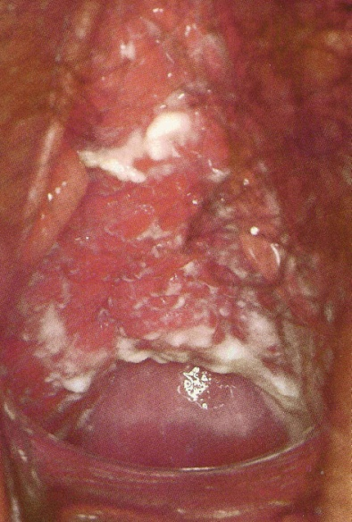
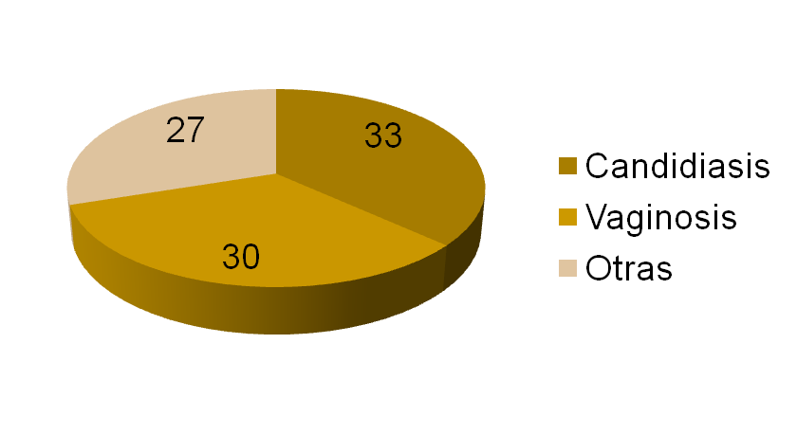
Picor - quemazón - irritación - leucorrea
Prevalencia relativa (%) de vaginitis
en España *
*SEGO: Las cifras son aproximaciones a partir de intervalos con cierta amplitud.
Notes:
Todas las vulvovagintis, infecciosas o no, deterioran la calidad de vida de las pacientes, dada la desagradable clínica, de síntomas y signos que ocasionan.
Según los datos españoles, las 2 vaginitis más frecuentes son la candidiásica y la vaginosis bacteriana, que, sin ser una vaginitis como tal (no se trata de una inflamación del epitelio originada por una infección), origina clínica semejante a la de las vaginitis infecciosas y por ello se ha incluido clásicamente en este grupo.
26

Slide 27
Pregunta 8
¿Qué tratamiento instauraría? Señalar la FALSA:
Antimicóticos sistémicos.
Antimicóticos tópicos.
Podría emplearse tratamiento con probióticos para disminuir la recurrencia de candidiasis.
Sólo medidas higiénicas (adecuada higiene genital, evitar factores desencadenantes, etc.).

Slide 28
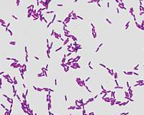
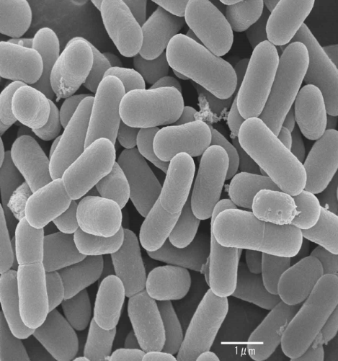
Pregunta 9
¿Qué género de probióticos utilizaría?
Levaduras.
Lactobacilos.
Estreptococos.
Bifidobacterias.

Slide 29
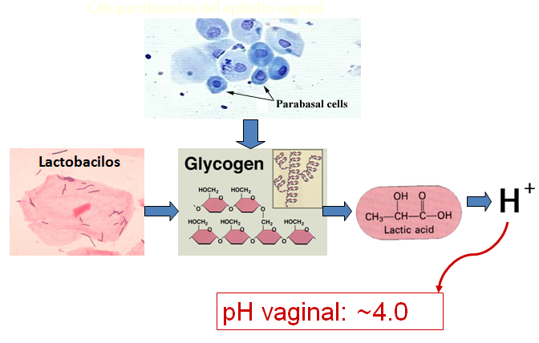
Mantenimiento del ecosistema vaginal
Este medio ácido está considerado el mejor mecanismo protector de los lactobacilos contra las infecciones vaginales
Notes:
Recientemente, la información disponible sobre la composición de la flora vaginal ha señalado que dentro de los lactobacilos, existen diversas especies comprobándose que algunas de ellas se encuentran más frecuentemente en las mujeres sanas y por el contrario, tienen escasa representación en las mujeres con síntomas relacionados con alteraciones de la flora vaginal
Bajo la influencia de los estrógenos, el epitelio produce glucógeno que se degrada, por la acción de Lactobacillus spp, a glucosa y finalmente a ácido láctico, lo que contribuye a mantener el pH vaginal entre 3,5 y 4,5
Este medio ácido está considerado el mejor mecanismo protector de los lactobacilos contra las infecciones vaginales (1).
Los lactobacilos llevan a cabo una acción fermentativa, aunque es probable que el glucógeno vaginal sea degradado también hasta glucosa, por las propias células del epitelio y después se convierta en ácido láctico (2).
29

Slide 30
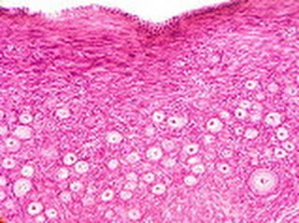
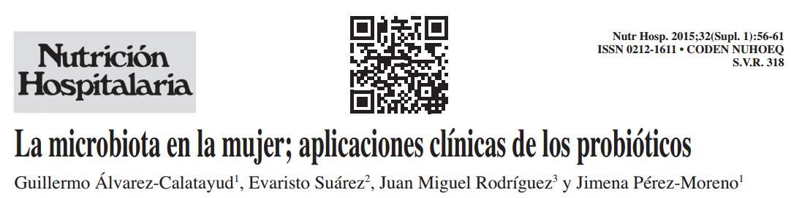

Fluctuaciones de la microbiota vaginal en función de los cambios fisiológicos que aparecen en las diferentes etapas de la vida de la mujer. (tomada de Alvarez-Calatayud et al.¹)
 | NEONATA | 1 MES | PUBERTAD | MADUREZ SEXUAL | EMBARAZO | MENOPAUSIA
ESTRÓGENOS | ++ | - | + | ++ | +++ | -
EPITELIO
GLUCÓGENO | + | - | - + | + | ++ | -
pH | 4-5 | 7 | 7 5 | 4-5 | 3,5-4,5 | 6-7
MICROBIOTA | Estéril Lactobacillus | Escaso | Mixto | Lactobacillus | Lactobacillus | Mixto

Slide 31
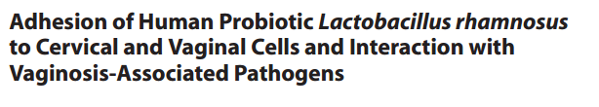
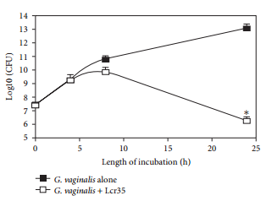

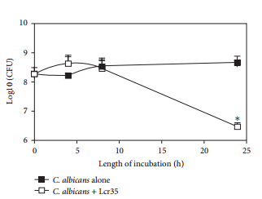

Los Lactobacilos podrían ser una alternativa prometedora, costo-efectiva y segura en la prevención de las recurrencias en población seleccionada.

Slide 32


Caso clínico 4
Anamnesis: Varón de 20 meses de edad que acude Urgencias por presentar un cuadro de fiebre de 24 horas de evolución (máximo 39ºC) y llanto. Refieren los padres que se echa la mano al oído derecho. Anorexia asociada. Rinorrea en los días previos.
Antecedentes personales: Ingresos previos por bronquilitis y GEA. Infecciones respiratorias con broncoespasmos y otitis de repetición. Acude a la guardería.
Exploración: Hiperemia timpánica derecha con abombamiento.
JC: Otitis media aguda.
Tratamiento: Amoxicilina – clavulánico, v.o. a 80 mg/kg/día.

Slide 33
Pregunta 10
¿Daría un probiótico para prevenir la diarrea asociada a antibióticos (DAA)?
No existe evidencia de que los probióticos prevengan la DAA.
Sólo estaría aconsejado en caso de que se desencadene el cuadro de GEA.
Sí, debiéndose emplearlos al inicio del tratamiento antibiótico.
Sí, pero sólo si ha habido antecedentes de diarrea por antibióticos.

Slide 34


Slide 35





La evidencia científica sugiere un efecto protector de los probióticos

Slide 36
Pregunta 11
Ante la preocupación materna por las innumerables infecciones que sufre su bebé, ¿qué podría usted aconsejarle?
Se le aconseja que no asista de nuevo a la guardería.
Se le comenta que lo mejor es que siga con su escolarización ya que es lo mejor para su inmunidad.
Comenzar con el uso de probióticos para intentar reducir el número de infecciones respiratorias.
Emplear remedios homeopáticos, retirar los lácteos, etc.

Slide 37


Incluyen 14 ensayos randomizados que comparaban el uso de probióticos con placebo en la prevención de las infecciones respiratorias agudas de vías altas:
  3451 pacientes.
  Los pacientes que reciben probióticos presentan menos episodios: OR 0,58 (IC 0,36-0,92).
  Reciben menos tratamientos antibióticos por estas infecciones: OR 0,67 (IC 0,45-0,98).
Hao Q, et al. Cochrane Database Syst Rev. 2011

Slide 38



Edad 6-12 meses.
Doble ciego placebo controlado.
Grupos de estudio: fórmula + GOS / fórmula +GOS+ L. fermentum

Slide 39
Pregunta 12
La abuela de nuestro paciente va vacunarse de la gripe por indicación de su médico de AP. Señalar la respuesta FALSA:
Hay numerosas investigaciones en relación a la microbiota y sus implicaciones sobre la vacunación.
La caracterización del DNA de la microbiota fecal, podría ser un predictor de la eficacia vacunal.
Los probióticos podrían ayudar en la respuesta a la vacuna frente a la gripe en ancianos y mejorar la eficacia de la vacunación en la infancia.
No existe evidencia científica para la utilización de probióticos concomitante con las vacunas, estando su empleo contraindicado.

Slide 40




Leche fermentada
Leche F
Boge T et al. Vaccine 2009; 27: 5677-84

Slide 41




¿Qué son los probióticos?
L. Taboada (2017)

Slide 42








¿Desde cuándo se conocen?
Minoru Shirota
1930
PROBIOTICO
1965- Lilly y Stilwell
1989- Roy Fuller
Alfred Nissle
1917
Elie Metchnikoff
1910

Slide 43

¿Todos los preparados probióticos son eficaces?

Slide 44

Alvarez Calatayud G, Suarez E. Microbiota autóctona, probióticos y prebióticos. Madrid 2014.

Slide 45

¿Es importante que se trate de una cepa específica?
Los efectos beneficiosos sólo pueden atribuirse a la cepa o cepas estudiadas y no a la especie o a todo un grupo de probióticos.
Los estudios que documentan la eficacia de una cepa a una dosificación determinada no son evidencia suficiente para avalar los efectos a una dosificación más baja.
CEPA PROBIÓTICA | GÉNERO | ESPECIE | DESIGNACIÓN ALFANUMÉRICA
Lactobacillus paracasei Lpc-37 | Lactobacillus | paracasei | Lpc-37
Bifidobacterium lactis Bi-37 | Bifidobacterium | lactis | Bi-37
No existe el probiótico
IDEAL
NOMENCLATURA ESPECÍFICA DE LAS CEPAS

Slide 46

Evaluación de los probióticos
L. Taboada (2017)

Slide 47




Slide 48





175
1652
2
0
0
0
2016
Probiotics
78
5331
2014
Microbiota

Slide 49














¿Qué futuras aplicaciones puede tener su empleo?

Slide 50




¿Dónde puedo obtener información sobre probióticos?
www.sepyp.es

Slide 51
Conclusiones
Los probióticos pueden jugar un papel importante en las enfermedades en las que se altere el equilibrio de la microbiota produciendo un beneficio para la salud.
La eficacia y seguridad de los probióticos se determinan según:
  Tipo de la cepa empleada.
  Dosis dependiente.
  Duración del tratamiento.
Necesidad de más estudios con ECC (gran variabilidad).
No generalizar los resultados de los estudios realizados.
Los pediatras deberíamos emplearlos mejor.
Los consumidores deberían fiarse de los profesionales sanitarios.

Slide 52


Muchas gracias

